Slide 1

Шымкент қаласы
№67 негізгі орта мектебі
Математика пәні мұғалімі: Слайхан Меруерт Еділқызы

Slide 2
6-сынып Математика
Сабақтың тақырыбы: Алгебралық өрнекті түрлендіру
Сабақтың мақсаты: Өрнектерді ықшамдау үшін ұқсас қосылғыштарды біріктіру ережесін қолдану және ұқсас қосылғыштарды біріктіру.

Slide 3
Алгебралық өрнекті түрлендіру
Бағалау критерийлері:
Оқушы: • жақшаларды ашу ережесін қолданады; • алгебралық өрнекті анықтайды; • алгебралық өрнектерді ықшамдайды.

Slide 4
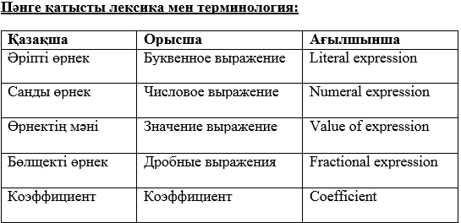

Slide 5
1.Коэффициент дегеніміз не?
4. Ұқсас мүшелерді қалай біріктіреміз?
2. Ұқсас мүшелер деп нені айтамыз?
5. Бөлінгіш пен бөліндінің мәні әр түрлі болса, бөліндінің мәні қандай болады?
3. Бос мүше деген не?
6. Бөлінгіш пен бөлгіштің таңбалары бірдей болса, бөліндінің мәні қандай болады?

Slide 6
1-мысал. 5а-9а+4а-11а алгебралық қосындысын ықшамда.
Шешуі: 5а-9а+4а-11а=(5-9+4-11)а=-11а
2-мысал. 2,8х-7у+5,6+3у-4х-2 өрнегіндегі ұқсас қосылғыштарды біріктіріп, өрнекті ықшамдайық.
Шешуі: 2,8х -7у+5,6+3у-4х-2=(2,8-4)х+(-7+3)у+(5,6-2)=-1,2х-4у+3,6

Slide 7
Тапсырма
Ұқсас қосылғыштары бар 3х -8х+7х алгебралық қосындысын ықшамдаңыз.

Slide 8
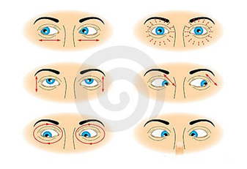
Көзге жаттығу

Slide 9
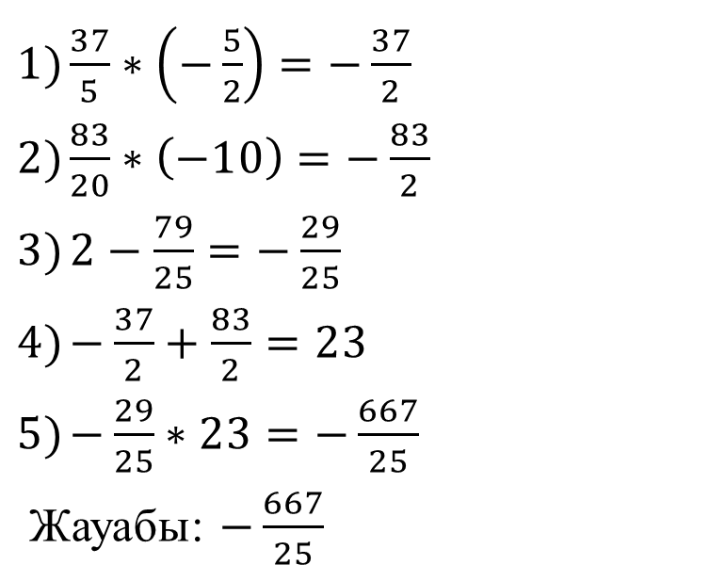
Мысал – 3. Өрнектің мәнін табыңыз:
Шешімі:
Дескриптор: Білім алушы
- амалдарды орындаудың ретін анықтайды;
- рационал сандарды көбейтуді орындайды;
- рационал сандардың айырмасын табады;
- өрнектің мәнін табады.

Slide 10
Тапсырма 2.
2. Тиімді тәсілдерді пайдаланып, өрнектің мәнін табыңыз:
Дескриптор: Білім алушы
- тиімді тәсілдерді пайдаланады;
- көбейтудің үлестірімділік заңын қолданады;
- аралас сандарды бұрыс бөлшекке айналдырады;
- көбейтуді орындайды;
- өрнектің мәнін табады.

Slide 11
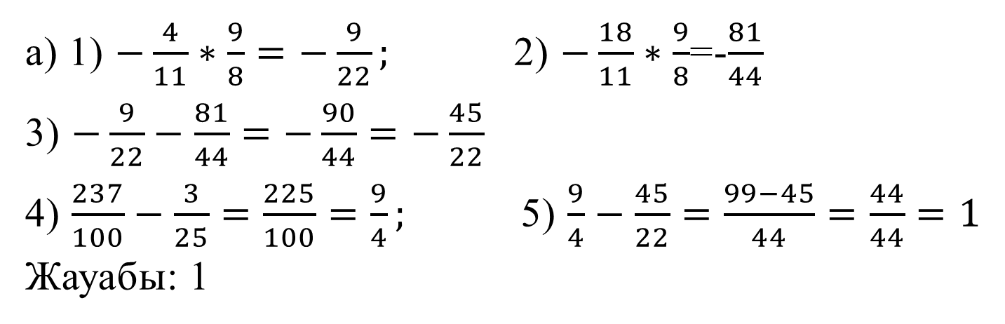
Тапсырма 1.
2. Тиімді тәсілдерді пайдаланып, өрнектің мәнін табыңыз:
1-шығарылу жолы:
2-шығарылу жолы:

Slide 12
Үйге тапсырма
Өрнекті ықшамдаңыз және айнымалының берілген мәнінде өрнектің мәнін табыңыз.

Slide 13
Сабақты қорытындылау.
Рефлексия
Нені білдім? | Нені үйрендім? | Нені үйренгім келеді?

